Slide 1
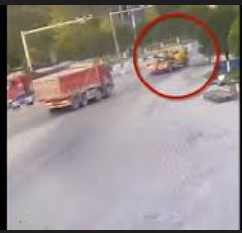
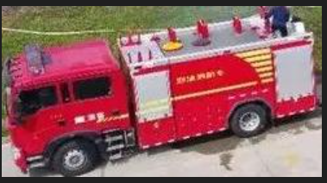
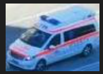
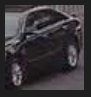
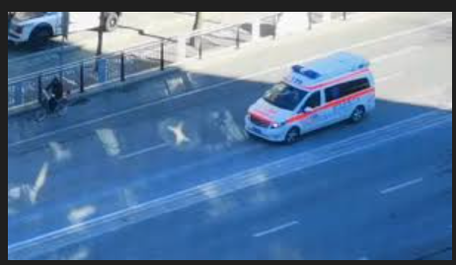
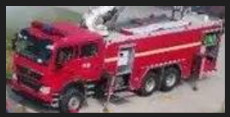
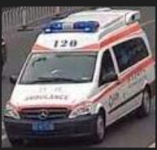
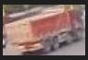
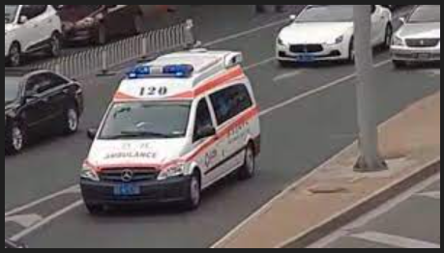
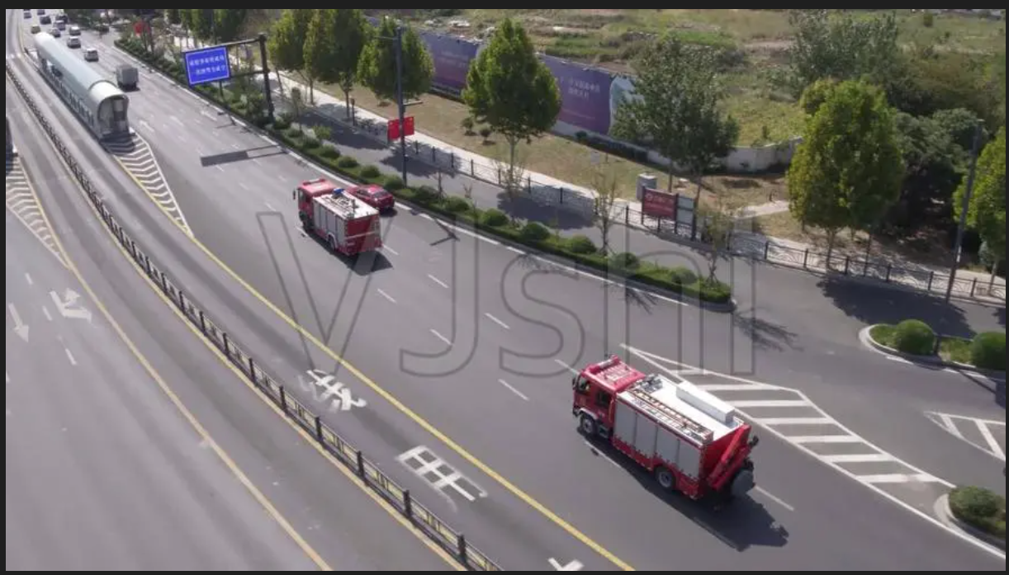
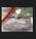
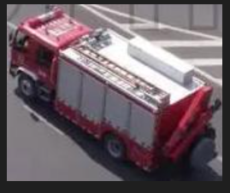
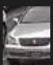
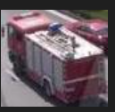
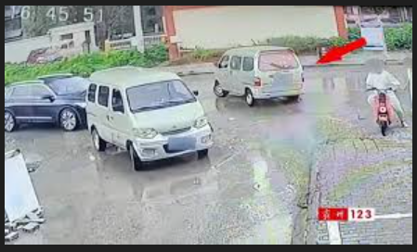
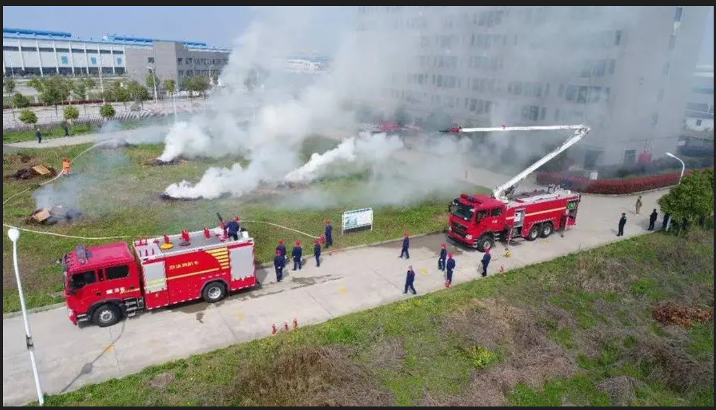
关键车辆计数
会上魏老师要求按照类别给正确率：
训练集3w张，验证集3k张，resnet50分类在验证集正确率94%
正确率
救护车 0.92
消防车 0.93
其他车 0.95
demo
消防车：4
救护车：2
Yolo检测
Resnet分类
。。。

Slide 2
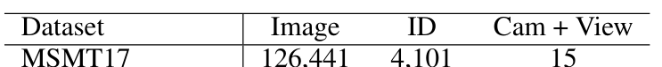
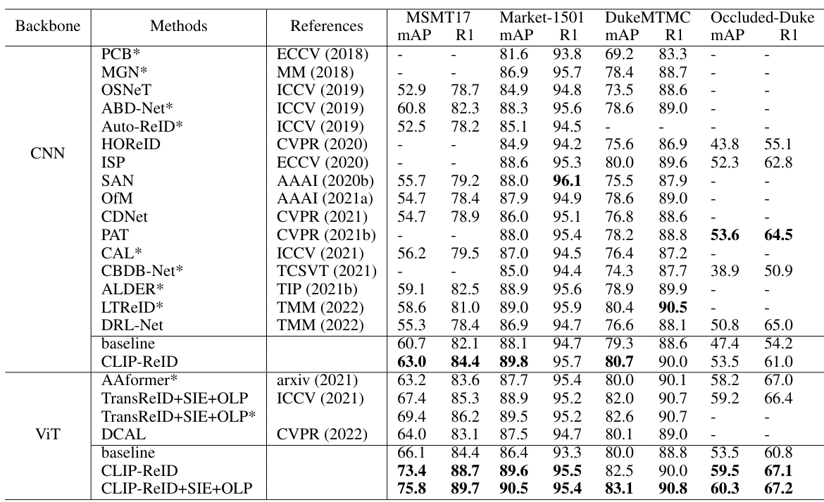
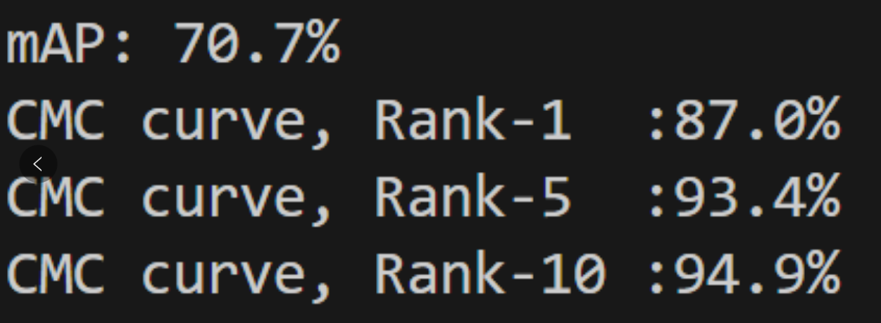
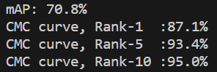
关键人员计数
为了判断如何选取行人相似度阈值，以rank1的
距离值在相同人与不同人的范围差异为基础，判断
距离是多少，才算不同人
MSMT17数据集预训练的CLIP模型性能很高。
使用CLIP-ReID+SIE+OLP预训练模型在MSMT17
的测试集计算得到的相似度矩阵中，
每个query的最小的距离（rank1）是相同人的范围是
（0，0.19614）；不同人的范围是（0，0.22428）
使用CLIP-ReID+SIE+OLP预训练模型在MSMT17
的测试集结果
计算正确率时排除掉rank1值大于0.2时，
使用CLIP-ReID+SIE+OLP预训练模型
在MSMT17的测试集结果，有所提高，
因此阈值可以设置为0.2

Slide 3
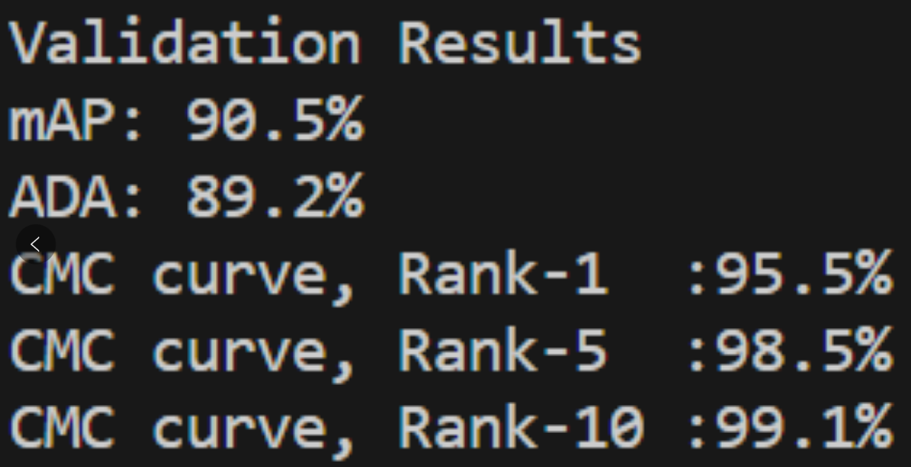
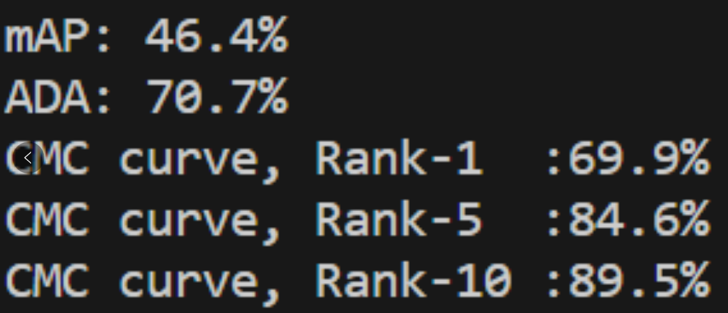
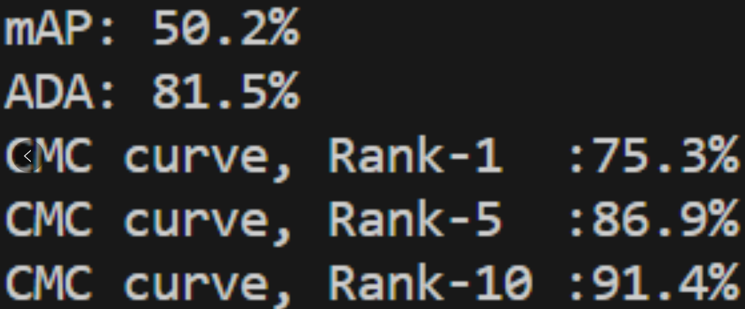
关键人员计数
针对要求1，现在加了一个评价指标：
Average Detection Accuracy(ADA)
计算公式=针对每个query的人员，距离最近的gallery中的人
是同一个人的次数/所有query人员。
注：gallery候选人员中没有同一个人时，计数时不记录
注：距离最近的人员是在同一个摄像机下时，计数时不记录
会上魏老师要求：
1.评级指标换成计数准确与否
2.数据集换成监控视角
clip模型的相应实验结果
SIE+OLP模块使用了摄像头视角的信息，
怀疑结果太差的原因是两数据集的摄像头
视角差异导致的，因此不用这块模型再试试
使用CLIP-ReID+SIE+OLP
在market1501预训练的模型验证
Market1501的结果
使用CLIP-ReID+SIE+OLP
在MSMT17预训练的模型验证
Market1501的结果
使用CLIP-ReID在MSMT17预训练
的模型验证Market1501的结果

Slide 4
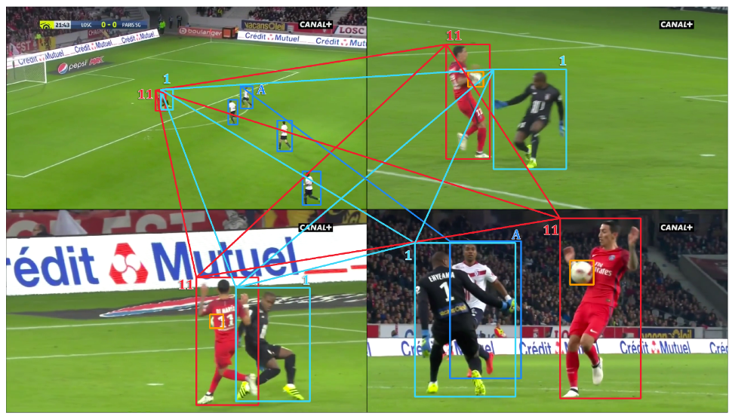
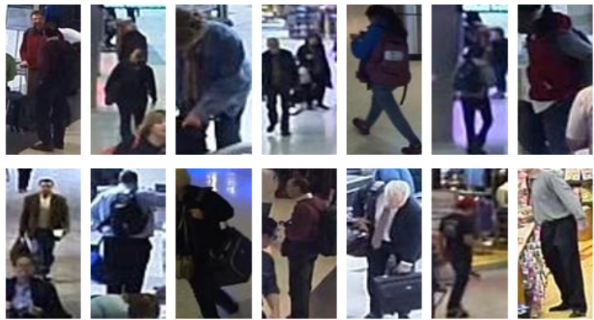
关键人员计数
会上魏老师要求：
1.评级指标换成计数准确与否
2.数据集换成监控视角
针对要求2，现在找了两个数据集
数据集1：SoccerNet Re-Identification（已下载）
数据集2：SoccerNet Re-Identification（已申请）
人员数量243,432 图像数量340,993 年份2022
人员数量9651 图像数量39902 年份2017
人员数量这么多是因为它只把一场球赛的
一组回放中的人可能算是一个人。
相同比赛的不同回放，即使是一个人也不会算一个人。不同比赛更是如此。

